Slide 1
第30课时数系的发展（1）
朝阳区线上课堂·高一数学
对外经济贸易大学附属中学 沈海英

Slide 3
引入负整数
Z
N
Q
R
引入分数
引入无理数

Slide 4
引入负整数
Z
N
Q
引入无理数
R
引入分数

Slide 13
实数
虚数

Slide 14
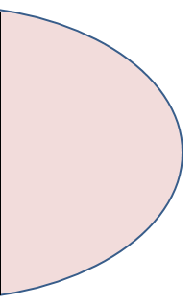
虚数集
复数集
纯虚数集
实数集

Slide 18
√
√

Slide 22
谢谢您的观看
北京市朝阳区教育研究中心 制作

